Slide 1
Искусственный интеллект и проблема качества жизни: трансплантология и педиатрия Шкомова Е.М. к.ф.н., ассистент кафедры этики философского факультета МГУ

Slide 2
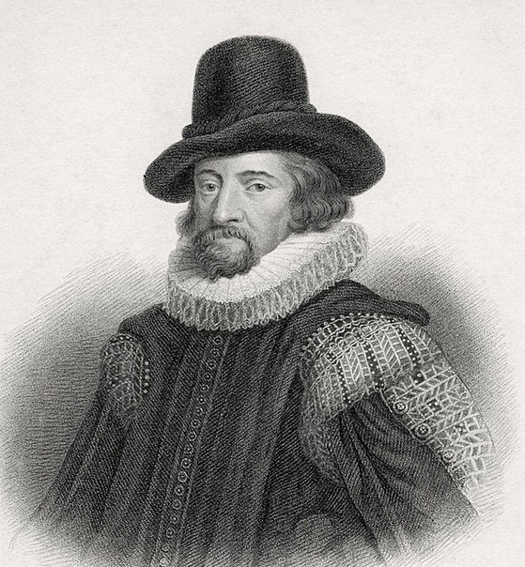
Ф.Бэкон:
«...Обязанность врача состоит целиком в том, чтобы уметь так настроить лиру человеческого тела и так играть на ней, чтобы она ни в коем случае не издавала негармоничных и неприятных для слуха созвучий»

Slide 3
В развитии теории качества жизни соперничают многие науки: экономика, социология, психология, политика, философия, медицина и др.. Более половины публикаций подборки по качеству жизни посвящено медицинской тематике

Slide 4
Впервые словосочетание «качество жизни» было использовано в 1920 году Pigon в работе об экономике и благосостоянии населения.
В 1947 году профессор Колумбийского университета США D. А. Karnofsky впервые предложил нефизиологические методы оценки параметров рака.
В медицинском контексте термин «качество жизни» впервые был употреблен в 1966 году, а именно в редакторской статье J. R. Elkinton «Медицина и качество жизни» журнала «Annals of Internal Medicine», посвященной проблемам трансплантологии.
В 1982 году R. M. Kaplan и Bush предложили термин «health-related quality of life» (качество жизни, обусловленное здоровьем).

Slide 5
Качество жизни (по определению ВОЗ)— категория, которая охватывает 12 аспектов «условий жизни» а именно: состояние здоровья, средства к существованию, воспитание, условия труда, занятость населения, потребление и запасы, транспорт и коммуникации, жилище и его строительство, одежда, отдых и развлечения, социальная уверенность и личная свобода.
Качество жизни (по определению Европейской экономической комиссии ООН) охватывает 8 индикаторов: здоровье, качество рабочего места, приобретение товаров и бытовые услуги, возможности проведения свободного времени, чувство социальной уверенности, шансы развития личности, качество окружающей среды, возможность участия в общественной жизни.
Здоровье (по определению ВОЗ) - состояние «полного физического, психического и социального благополучия человека» .

Slide 6
ВОЗ разработаны следующие критерии оценки КЖ, обусловленного здоровьем: физические (сила, энергия, усталость, боль, дискомфорт, сон, отдых); психологические (положительные эмоции, мышление, изучение, запоминание, концентрация, самооценка, внешний вид, негативные переживания); уровень независимости (повседневная активность, работоспособность, зависимость от лекарств и лечения); общественная жизнь (личные взаимоотношения, общественная ценность субъекта, сексуальная активность); окружающая среда (благополучие, безопасность, быт, обеспеченность, доступность и качество медицинского и социального обеспечения, доступность информации, возможность обучения и повышения квалификации, досуг, экология); духовность (религия, личные убеждения)

Slide 7
В настоящее время существует в мире более 50 научных групп и институтов, занимающихся разработкой методов исследования КЖ. Созданы несколько сотен методик, которые различаются как по объему, так и по спектру охвата различных аспектов данного понятия. С целью систематизации деятельности по изучению КЖ в 1995 году во Франции был создан MARI Research Institute, который координирует исследования в данной области, утверждает разработанные опросники и рекомендует их к применению.
Первая в России монография, в которой был проведен анализ концепции качества жизни:
Новик А. А., Ионова Т. И., Кайнд П. Концепция исследования качества жизни в медицине. – 1999.

Slide 8
Благодаря крупнейшим открытиям ХХв. в области медико-биологических наук человечеству удалось справиться с большинством инфекционных заболеваний, что привело к увеличению средней продолжительности жизни. Однако произошел рост числа хронических неинфекционных заболеваний.
Продолжительность жизни увеличилась, но улучшилось ли ее качество?

Slide 9
Все в большей степени основополагающим этическим принципом здравоохранения становится уважение моральной автономии и прав пациента. Гарантии, защита прав пациента на информированность, на сознательный выбор между лечением и не лечением лежит в основе новой задачи медицины - «оптимального качества жизни больного»

Slide 10
Качество жизни является главной целью лечения пациентов при заболеваниях, не ограничивающих продолжительность жизни;
Качество жизни является дополнительной целью лечения пациентов при заболеваниях, ограничивающих пациентов при заболеваниях, ограничивающих продолжительность жизни (главной целью является увеличение продолжительности жизни);
Качество жизни является единственной целью лечения пациентов в инкурабельной стадии заболевания

Slide 11
Зачем нужна оценка качества жизни?
оценка КЖ позволяет врачу вести постоянный контроль в ходе заболевания и при необходимости проводить коррекцию терапии;
в клинических исследованиях она позволяет выявить преимущества одного лекарственного препарата перед другим, одного метода лечения перед другим;
органы здравоохранения могут использовать результаты, полученные при оценке КЖ, для разработки мер по оптимизации системы здравоохранения;
для экономики здравоохранения оценка КЖ является одним из важных критериев, которые используются при проведении фармакоэкономических расчетов, позволяющих обосновать экономическую целесообразность применения новых лекарственных препаратов.

Slide 12
Какие инструменты используют для оценки качества жизни?
Три типа основных опросников:
общие (36 - Item Short-Form Health Survey (SF-36), NHP— Ноттингемский профиль здоровья, WHOQOL-100)
частные
специализированные

Slide 13
Подходы к оценке КЖ:
применение общих опросников;
применение специальных опросников, предназначенных для определенной нозологии;
применение группы, или «батареи», опросников. В состав этой батареи могут входить не только клинические опросники по оценке КЖ, но и психологические.

Slide 14
Описание шкал опросника SF-36
Physical Functioning (PF) – физическое функционирование, отражающее степень, в которой здоровье лимитирует выполнение физических нагрузок (самообслуживание, ходьба, подъем по лестнице, переноска тяжестей и т. п. ).
Role-Physical (RP) — влияние физического состояния на ролевое функционирование (работу, выполнение будничной деятельности).
Bodily Pain (BP) — интенсивность боли и ее влияние на способность заниматься повседневной деятельностью, включая работу по дому и вне дома.
General Health (GH) – общее состояние здоровья — оценка больным своего состояния здоровья в настоящий момент и перспектив лечения.
Vitality (VT) — жизнеспособность (подразумевает ощущение себя полным сил и энергии или, напротив, обессиленным).
Social Functioning (SF) — социальное функционирование, определяется степенью, в которой физическое или эмоциональное состояние ограничивает социальную активность (общение).
Role-Emotional (RE) — влияние эмоционального состояния на ролевое функционирование, предполагает оценку степени, в которой эмоциональное состояние мешает выполнению работы или другой повседневной деятельности (включая увеличение затрат времени, уменьшение объема выполненной работы, снижение качества ее выполнения и т. п. ).
Mental Health (MH) — самооценка психического здоровья, характеризует настроение (наличие депрессии, тревоги, общий показатель положительных эмоций).

Slide 15
опросник the Kidney Disease Quality of Life Short Form (KDQOL-SF™) включает 36 вопросов из SF-36 и 43 вопроса, отражающих специфику диализной терапии, и один вопрос, позволяющий дать оценку состояния здоровья в целом. Разработана российская версия опросника.

Slide 16
Качество жизни в контексте современной трансплантологии:
Трансплантология –(от лат. transplantare - пересаживать) - это научно-практическое направление биомедицины, разрабатывающее различные аспекты пересадки органов и тканей.

Slide 17
Этапы трансплантологической практики, предложенные академиком В.И. Шумаковым:
1. Подготовка к трансплантации;
1.1 Этап забора органа;
1.1.1 От живого донора;
1.1.2 Трупный забор;
1.2 Подготовка органа к трансплантации;
1.3 Распределение донорских органов;
2. Собственно процесс трансплантации органа реципиенту;
3. Послеоперационный период трансплантации

Slide 18
При первых трансплантациях, когда парный орган – почка – пересаживался от живого донора, положительный исход пересадок обеспечивался идеальным качеством донорского органа. Однако дефицит донорских органов, а также невозможность пересадок некоторых органов от живого донора привели к развитию трупного донорства. Врачи столкнулись с проблемой, что все трансплантаты не могут быть идеального качества, и с середины 90-х годов ХХ века изменяется стратегия их дооперационной селекции, заготовки, распределения и консервации.

Slide 19
Наиболее важной является классификация доноров с расширенными критериями, принятая в Маастрихте в 1993 г. на Европейском съезде трансплантологов, посвященном проблеме получения донорских органов от пациентов с необратимой остановкой кровообращения. Было выделено 4 категории:
I категория - смерть до прибытия в стационар;
II категория - безуспешная реанимация в стационаре;
III категория - ожидаемая (контролируемая) остановка сердечной деятельности;
IV категория - остановка сердца при установленном диагнозе смерти мозга
В 2000 году была выделена V категория – остановка сердца у стационарного больного.

Slide 20
Перспективы применения искусственного интеллекта в трансплантологии в контексте поддержания качества жизни:
решение проблем выживаемости и отторжения;
подбор совместимых пар донора и реципиента;
прогнозирование дисфункции трансплантата;
подбор оптимального режима иммуносупрессии;
использовании ИИ в трансплантологии непосредственно во время операции (ИИ в хирургии)
использование ИИ в послеоперационной реабилитации

Slide 21
ИИ в трансплантологии как хирургической операции
Первый режим. Медицинские системы ИИ используются как инструменты, позволяющие врачам выносить обоснованные клинические решения, осуществлять хирургические операции, контролировать лечение и его последствия (примером могут служить хирургические роботы Da Vinci).
Второй режим. Медицинские системы ИИ уже не просто играют роль инструментов, а в некоторой степени выполняют функции автономных, самостоятельно действующих агентов. В качестве ассистентов медицинские роботы уже появляются в клиниках, участвуя, к примеру, в послеоперационном уходе за больными. В качестве консультантов системы ИИ входят в системы поддержки принятия врачебных решений и дистанционного мониторинга состояния пациентов.
Третий режим. Медицинские системы ИИ играют роль основных (и в некоторой степени – единственных) агентов врачевания. Данный вариант предполагает разработку роботов с сильным ИИ. Пока это гипотетический способ взаимодействия, но его появление рассматривается как ближайшая и желаннейшая перспектива развития медицинской робототехники.
Гребенщикова Е. Г., Тищенко П. Д. БИОЭТИЧЕСКИЕ ВЫЗОВЫ ИСКУССТВЕННОГО ИНТЕЛЛЕКТА В ХИРУРГИИ //Клиническая и экспериментальная хирургия. – 2021. – Т. 9. – №. 3. – С. 7-15.

Slide 22
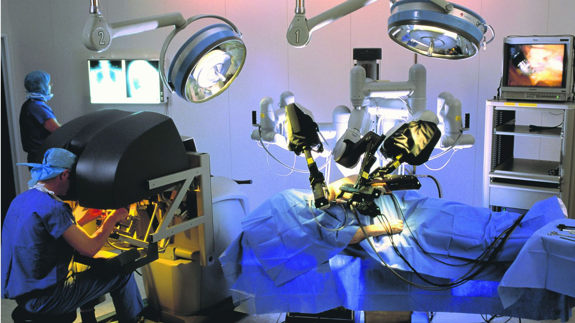
Член-корреспондент РАН О.О. Янушевич:
«На сегодня наши исследователи работают не просто над роботическими системами, которые помогают хирургу, а именно над роботами, которые будут заменять хирургов в той или иной операции или части этой операции…»

Slide 23
КЖ на послеоперационном этапе зависит:
от качества ухода в отделении ОРИТ:
В 2016 году исследователи из Университета Сан-Франциско разработали и опробовали приложение на основе ИИ для обнаружения сепсиса. Алгоритм ИИ, используя ряд данных (АД, частоту сердечных сокращений, температуру тела, частоту дыхания, количество лейкоцитов, возраст пациента и другие параметры), прогнозировал риск развития сепсиса и сигнализировал об этом медицинскому персоналу. Благодаря использованию этой системы удалось снизить уровень смертности в стационаре на ≥12%. Аналогичные алгоритмы ИИ для ранней диагностики сепсиса сейчас используются в Университете Дьюка и Госпитале Джона Хонкинса.
В 2019 году корейские ученые предоставили результаты исследования своей модели глубокого обучений для прогнозирования риска развития внезапной остановки сердца или острой дыхательной недостаточности за 1-6 часов до развития этих осложнений.
от подбора иммуносупрессивной терапии:
ИИ призван точнее моделировать состав препаратов. В будущем исследователи смогут задавать свойства, а искусственный интеллект будет формировать химическую структуру препарата. В настоящее время компания Atomwise применяет ИИ для поиска оптимальных лекарственных формул.

Slide 24
У большинства моделей оценки риска отторжения донорского органа основаны на регрессионном анализе, который позволяет определить характер взаимосвязей между предикторами и результатами. Однако такие модели имеют множество недостатков: позволяют оценивать лишь ограниченное число предикторов, которые не изменяются на протяжении всей жизни участников. Кроме того, эти методы не позволяют проводить анализ нелинейных отношений, зачастую требуют преобразования данных в бинарный вид и не дают возможности анализа больших наборов данных. Методы глубокого машинного обучения предоставляют возможности преодолеть эти недостатки.

Slide 25
Алгоритмы машинного обучения могут быть ценными инструментами, поддерживающими процесс принятия решений о выделении донорских органов, степени риска развития осложнений после трансплантации или подборе режима иммуносупрессивной терапии, что особенно актуально в условиях, когда неоптимальное использование донорских органов может приводить к увеличению смертности в листе ожидания или после трансплантации. Применение искусственного интеллекта может помочь получить новые знания на основе «старых» данных и внести существенный вклад в улучшение результатов трансплантации и повышение показателей выживаемости реципиентов солидных органов.

Slide 26
К сильным сторонам машинного обучения можно отнести способность выявлять закономерности и тенденции, которые не могут быть обнаружены с помощью классических статистических методов, а также возможность обрабатывать многомерные и разнообразные данные. Важной особенностью технологии машинного обучения является способность повышать точность и эффективность прогнозов по мере увеличения опыта и объема данных.
Слабой стороной машинного обучения является сложность интерпретации результатов, которые в ряде случаев могут не иметь биологического смысла и практического применения. Кроме того, для обеспечения точности результатов при обучении алгоритма или модели необходимы большие объемы данных. Качество выводов, сделанных на основе алгоритмов ИИ, зависит от характеристик набора данных, который используется для обучения модели.

Slide 27
Оценка КЖ в педиатрической практике:
в мире интерес к изучению КЖ детей возник в конце 1980-х годов;
количество исследований по оценке КЖ у детей намного меньше, чем у взрослых;
единичные исследования посвящены анализу показателей при определенной патологии, чаще при бронхиальной астме, на основе специальных международных опросников либо оценке психологического статуса с применением узкоспециализированных анкет, что не позволяет дать интегральную оценку КЖ ребенка;
актуальность данной проблемы в отечественной педиатрии не вызывает сомнения, так как здоровье ребенка относится к основополагающим факторам, определяющим КЖ населения.

Slide 28
Специфика изучение КЖ у детей
Минимальный возраст, в котором дети адекватно могут участвовать в оценке своего КЖ, — 5 лет.
Дети до 8 лет в основном используют крайние варианты ответов, они не понимают промежуточных ответов типа «почти никогда».
Альтернатива для маленьких детей — использование картинок, например, с выражением лица от крайне негативного до максимально позитивного.
Одно из основных требований к структуре детского опросника — разделение на блоки по возрастам.

Slide 29
Оценка КЖ в педиатрии позволяет исследовать:
восприятие ребенком окружающего мира и самого себя;
отношение ребенка к заболеванию и лечению;
закономерности возникновения в семье психологических и социальных проблем при развитии у ребенка заболевания;
состояние «оптимального здоровья» с позиций ребенка и его родителей

Slide 30
Ведущие центры по изучению КЖ в педиатрии:
Центр результатов детского здоровья (США);
Отдел детского здоровья Института профилактики и здоровья (Нидерланды);
Отдел медицинской психологии Гамбургского университета (Германия);
Исследовательский институт МАР1 (Франция);
Институт экономики здоровья (Канада);
Отдел клинической эпидемиологии и биостатистики университета Мак Мастера (Канада);
Межнациональный центр исследования качества жизни (Россия)

Slide 31
Качество жизни детей может быть обеспечено за счет:
генетического скрининга новорожденных, позволяющего выделить группу риска и обеспечить ее необходимой медицинской помощью;
профилактических осмотров, особенно детей с рождения и до 1 года;
качественного питания (например, контроль с помощью ИИ ингредиентов для детского питания)
решения проблемы нехватки профильных специалистов, которые могут работать с маленькими пациентами.

Slide 32
Перспективы применения технологий ИИ в педиатрии:
В областях, где наблюдается существенный дефицит детских специалистов:
в детской стоматологии: проект Diagnocat AI -aссистент стоматолога в диагностике и планировании лечения
в детской кардиологии (особенно в странах третьего мира): проект CardioScan
В постановке предварительного диагноза и записи к нужному специалисту (проект шанхайского педиатрического центра)
В проведении генетических скринингов: Deep Genomics

Slide 33
Пилотный проект Национального медицинского исследовательского центра акушерства, гинекологии и перинатологии имени академика В.И. Кулакова «ЭКЗАМЕН»
«Полноэкзомный генетический скрининг новорожденных позволит выявлять носительство аллелей, ассоциированных с заболеваниями, о которых могут не подозревать ни родственники, ни лечащие врачи. Такое носительство безопасно для ребенка, но может оказаться критичным для его будущих детей. Знание собственных генетических особенностей не только позволяет своевременно принять профилактические меры, если это необходимо, но и в дальнейшем способствует осознанному планированию семьи» (профессор Д.Ю. Трофимов)

Slide 34
Канадский стартап “Deep Genomics” использует свою платформу искусственного интеллекта для декодирования генома человека, чтобы разработать максимально эффективную индивидуальную лекарственную терапию на основе клеточного состава ДНК пациента. Управляемая ИИ технология стартапа анализирует мутации и отклонения, сопоставляет данные с тысячами примеров ранее анализируемых мутаций и делает прогнозы об их потенциальном влиянии на здоровье пациента.

Slide 35
Приказ N 514н "О Порядке проведения профилактических медицинских осмотров несовершеннолетних«:
Возрастные периоды, в которые проводятся профилактические медицинские осмотры несовершеннолетних | Осмотры врачами-специалистами | Лабораторные, функциональные и иные исследования
Новорожденный | Педиатр | Неонатальный скрининг на врожденный гипотиреоз, фенилкетонурию, адреногенитальный синдром, муковисцидоз и галактоземию* Аудиологический скрининг**
1 месяц | Педиатр Невролог Детский хирург Офтальмолог Детский стоматолог | Ультразвуковое исследование органов брюшной полости (комплексное) Ультразвуковое исследование почек Ультразвуковое исследование тазобедренных суставов Эхокардиография Нейросонография Аудиологический скрининг**
2 месяца | Педиатр | Общий анализ крови Общий анализ мочи
3 месяца | Педиатр Травматолог-ортопед | Аудиологический скрининг**
4 месяца | Педиатр
5 месяцев | Педиатр
6 месяцев | Педиатр
7 месяцев | Педиатр
8 месяцев | Педиатр
9 месяцев | Педиатр
10 месяцев | Педиатр
11 месяцев | Педиатр
12 месяцев | Педиатр Невролог Детский хирург Оториноларинголог Травматолог-ортопед Офтальмолог | Общий анализ крови Общий анализ мочи Электрокардиография

Slide 36
«Как и педиатр-человек, ИИ может интерпретировать и интегрировать для постановки диагноза все типы медицинских данных: жалобы пациентов, истории болезни, анализы крови и визуализацию…Работа имеет потенциал для улучшения здравоохранения, помогая клиницисту в постановке быстрых и точных диагнозов» (Дук Фам, профессор кафедры инженерного дела в Бирмингемском университете)

Slide 37
Шанхайский педиатрический центр разработал диагностическую систему на основе ИИ, которая может давать советы по более чем 300 заболеваниям. Обученные тому, как делать диагнозы, основанные на миллионах предыдущих случаев, новые „педиатры" с искусственным интеллектом дают рекомендации по клиническим услугам, проводят предварительные осмотры и интеллектуальные диагнозы с точностью до 90% случаев. Пациенты могут описать свои симптомы, произнося их или написав на платформе "умный совет" через свои мобильные телефоны, прежде чем "врачи" помогут им зарегистрироваться и порекомендуют им правильного специалиста. Использование системы экономит пациентам не менее часа по сравнению с традиционным процессом

Slide 38
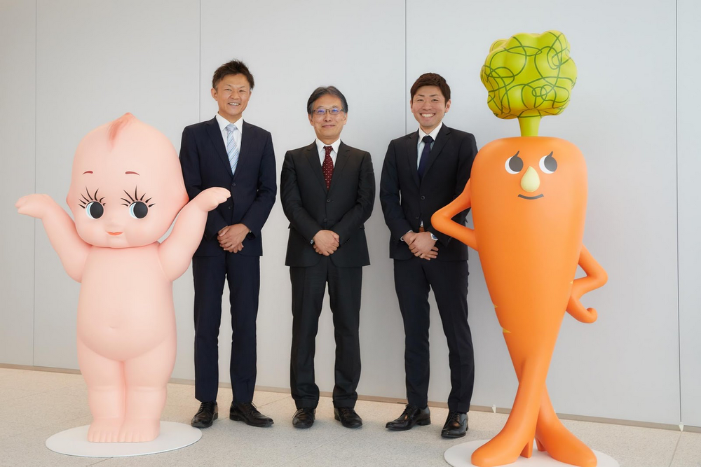
Японская фирма Kewpie Corporation, выпускающая с 1960 года детское питание, использует искусственный интеллект, построенный на TensorFlow, для отбора самых качественных ингредиентов

Slide 39
Diagnocat AI aссистент стоматолога в диагностике и планировании лечения сервис для анализа всех типов стоматологических снимков Diagnocat за 5 минут делает полный анализ, акцентирует внимание на проблемах, подсказывает диагноз с точностью свыше 90%. Diagnocat создает безопасное пространство доверия между стоматологом и пациентом и помогает мотивировать пациента на необходимый ему план лечения.

Slide 40
Основные препятствия внедрения ИИ в медицину:
нехватка компетентных сотрудников;
недостаток структурированных данных;
недостаточный уровень доверия;
потребность в повышенной защите данных.

